Slide 1
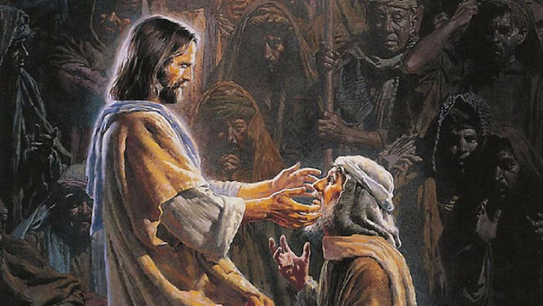
¡JESÚS Y SUS MILAGROS!
ESCUELA SABÁTICA
IGLESIA ADVENTISTA DEL 7° DÍA

Slide 2
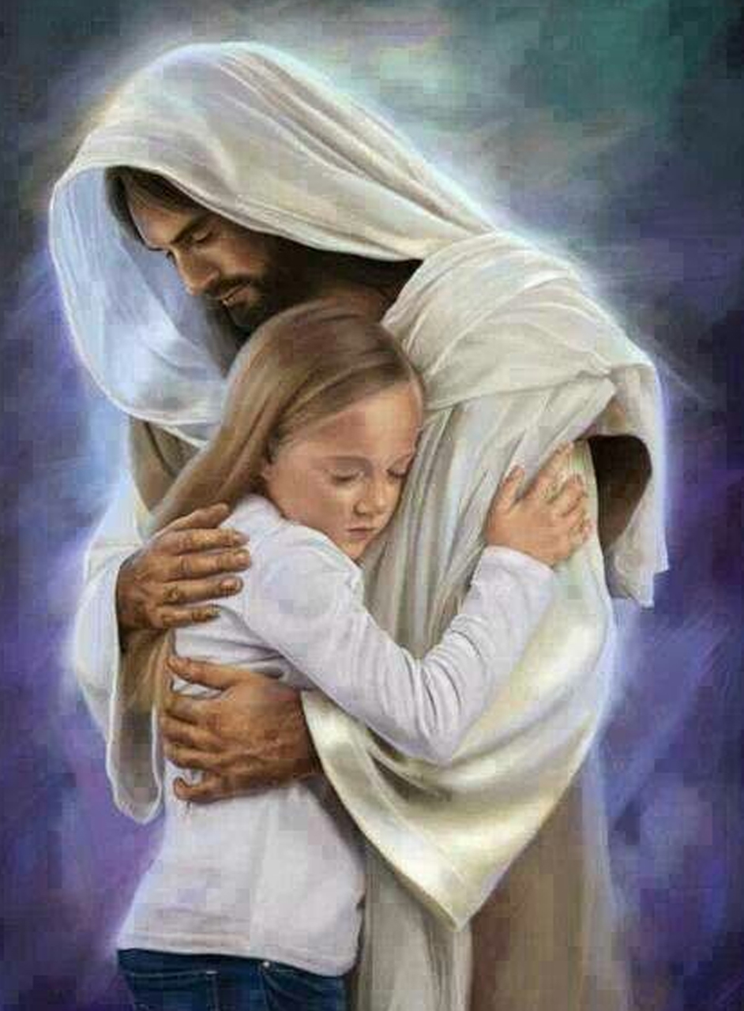
SERVICIO DE CANTO
(MILAGROS HOY: https://www.youtube.com/watch?v=F0VKzXkade0)
(MI AMIGO JESÚS: https://www.youtube.com/watch?v=qc-tQgHWIdE)
DEPARTAMENTO DE PRIMARIOS

Slide 4
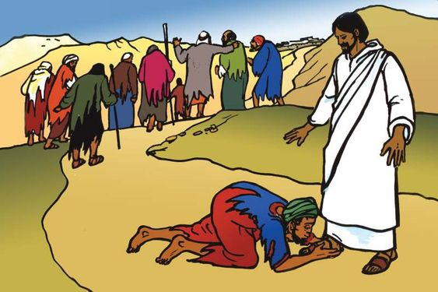
ORACIÓN DE RODILLAS
DEPARTAMENTO DE INFANTES
Del grupo de los diez
leprosos, aun siendo yo samaritano, recibí la bendición de la sanidad y al ver el milagro hecho
en mi vida fui el único que regresó para agradecer a Jesús. Por tal motivo los invito a que oremos.

Slide 5
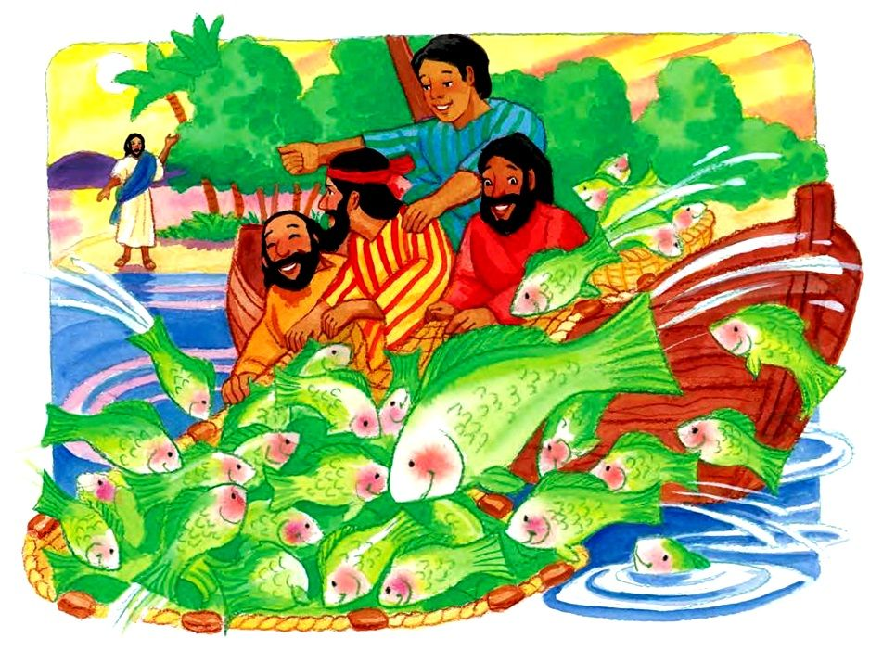
LECTURA BÍBLICA
DEPARTAMENTO DE MENORES
Soy Pedro, fui testigo del poder de Jesús a través de la pesca milagrosa. Les invito a abrir sus Biblias en el versículo de Hebreos 13:8
“Jesucristo es el mismo ayer y hoy y por los siglos”.

Slide 6
PROPÓSITO
Reafirmar que, así como Jesús hizo milagros cuando anduvo en la tierra, hoy también puede ayudarnos en nuestros momentos de angustia y necesidad.

Slide 7
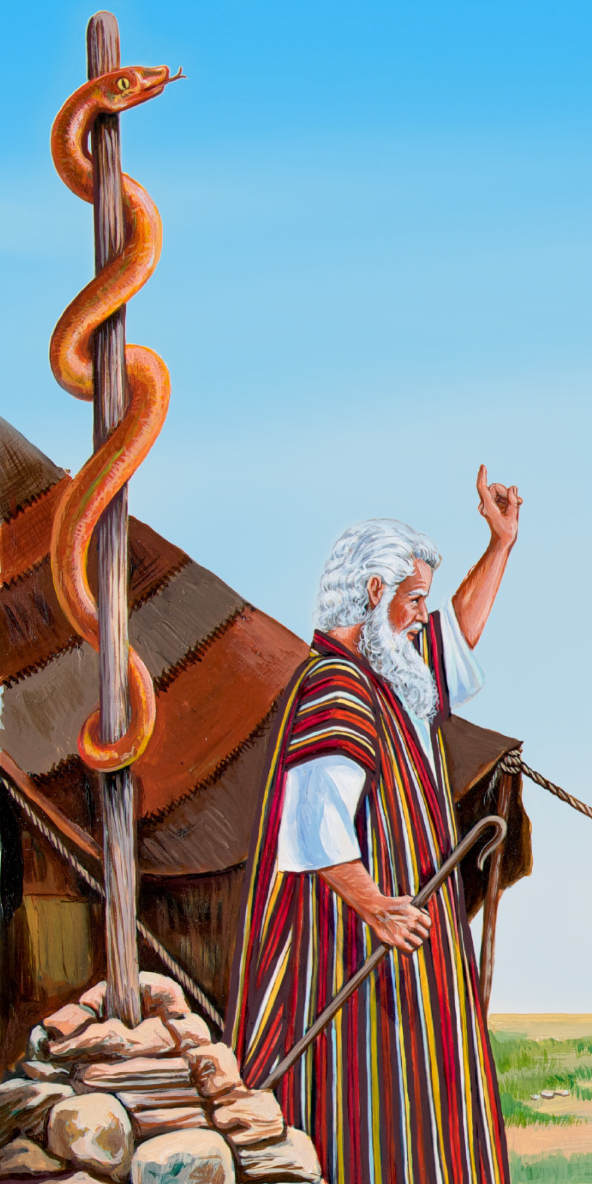
“Soy Moisés, Dios manifestó su poder, amor y misericordia, a pesar de la rebeldía del pueblo, proveyendo una serpiente de bronce”.

Slide 8
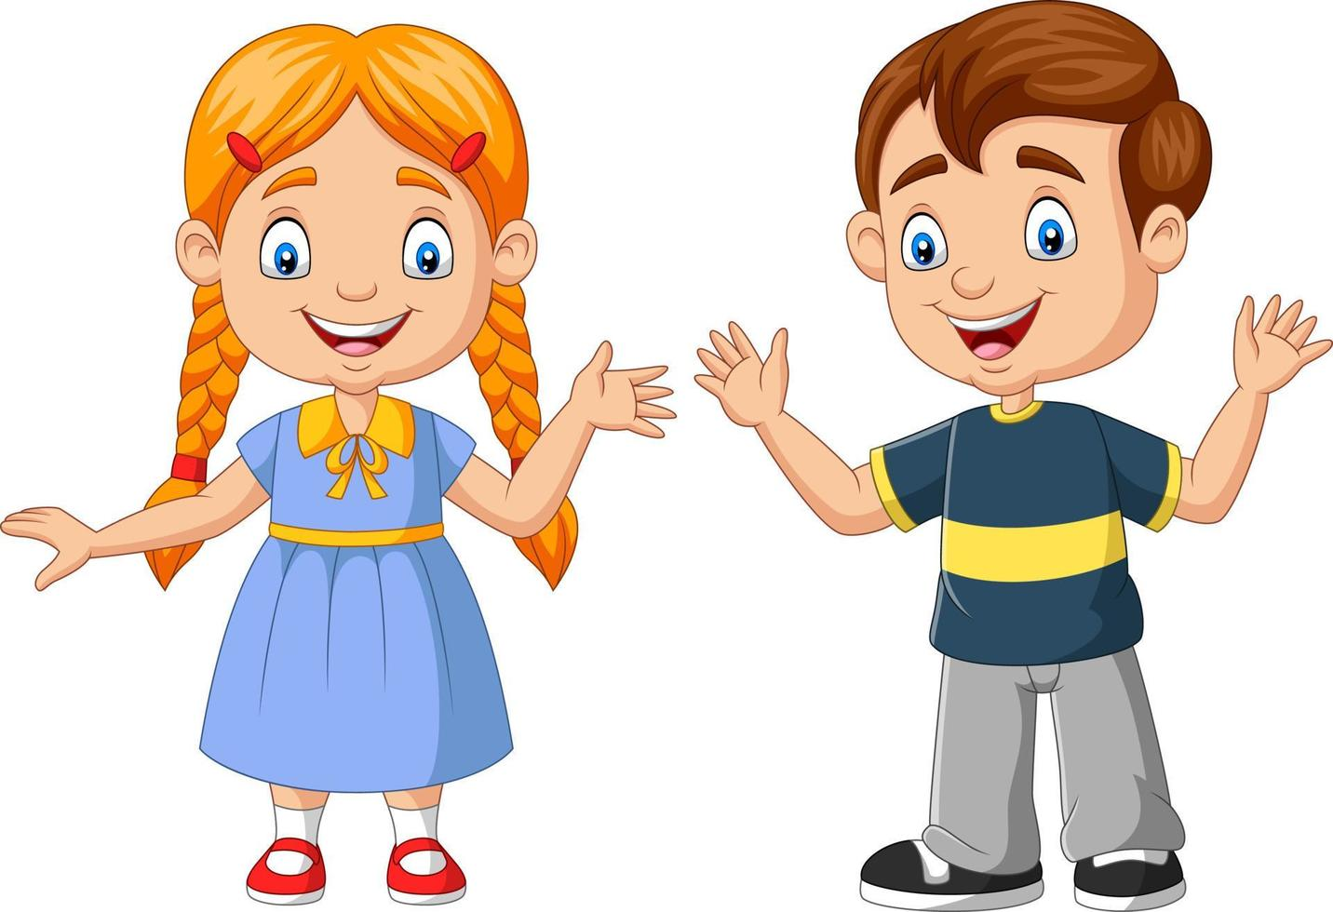
HIMNO DE ALABANZA
# 349 “Gran gozo hay en mi alma hoy”
DEPARTAMENTO DE INFANTES

Slide 9
NUEVO HORIZONTE
MEJORAMIENTO
DEPARTAMENTO DE PRIMARIOS
LA BIENVENIDA EN LA ESCUELA SABÁTICA Y LOS CULTOS

Slide 10
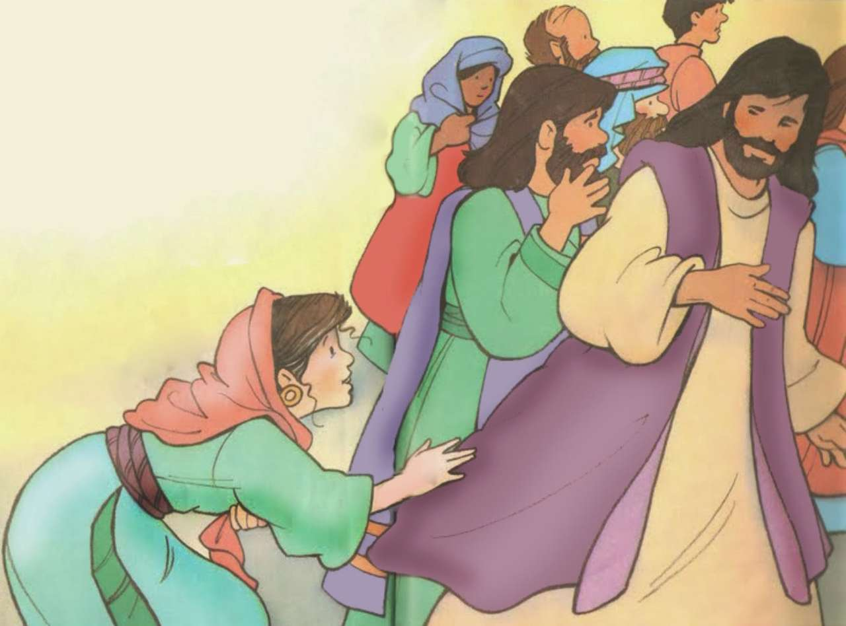
Había una mujer que llevaba 12 años enferma y deseaba curarse porque
ya no aguantaba más. Así que se mezcló entre la gente para acercarse a Jesús y le tocó el borde
de su ropa. En ese mismo momento, se curó.

Slide 11
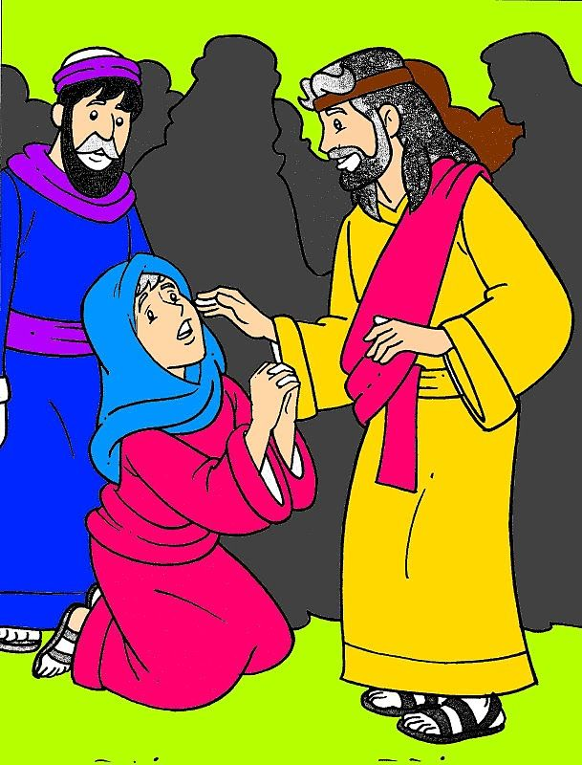
Entonces Jesús preguntó: “¿Quién me tocó?”
La mujer estaba asustada, pero se acercó a él y le contó todo. Jesús la tranquilizó y le dijo:
“Hija, vete en paz”

Slide 12
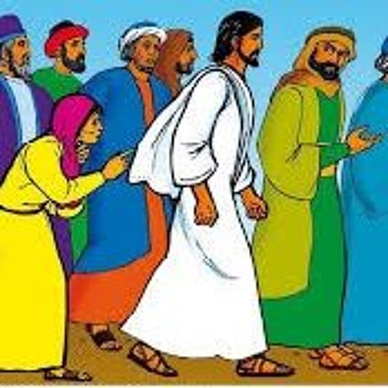
HIMNO DE ALABANZA
¿QUIÉN ME TOCÓ?, entonar con la congregación…
https://www.youtube.com/watch?v=99tUKQ86Jxg )
DEPARTAMENTO DE MENORES

Slide 13
MISIONERO MUNDIAL

Slide 14
INFORME SECRETARIAL

Slide 15
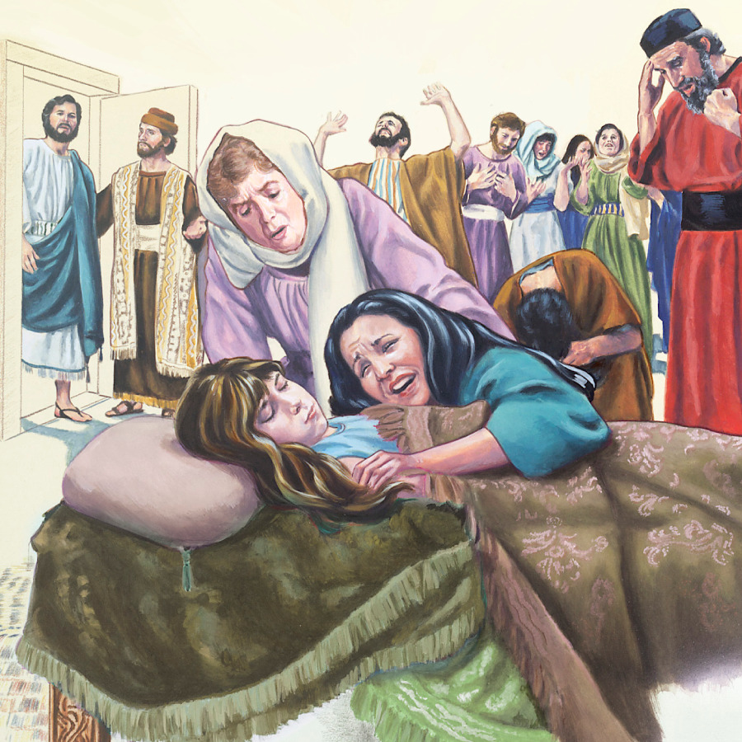
“Un gobernante llamado Jairo le suplicó a Jesús: “Ven a mi casa.
Mi niña está muy enferma”.
Pero, antes de que Jesús llegara a la casa de Jairo, la niña murió.

Slide 16
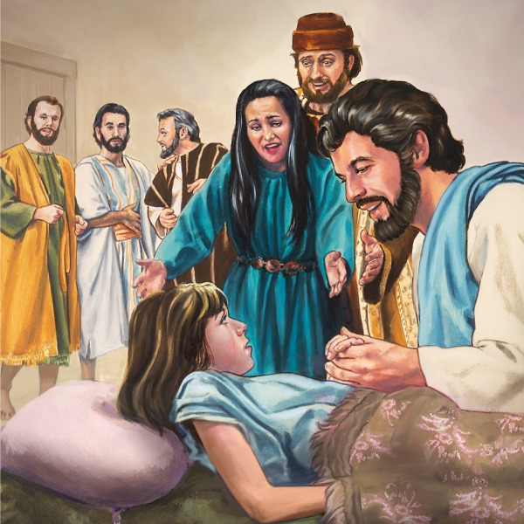
Al llegar, Jesús vio que había
mucha gente llorando con la familia. Jesús les dijo “No lloren, solo está dormida”. Entonces agarró
la mano de la niña y dijo: “Niña, ¡levántate!”.
La niña se levantó enseguida.

Slide 17
OFRENDA MISIONERA
Un niño de cada división, informará y entregará la ofrenda acumulada de 13er. sábado según su división a los representantes de Bolivia (Primario) y Brasil (Menor) quienes portarán trajes típicos y darán a conocer el proyecto de la ofrenda.
Orar por las ofrendas.

Slide 18
PROYECTOS DIVISIÓN SUDAMERICANA
1 Nueva iglesia, El Alto, Bolivia
2 Nueva iglesia, La Paz, Bolivia
3 Nueva iglesia, Cochabamba, Bolivia
4 Nueva iglesia, Trinidad, Bolivia
5 Nueva iglesia, Ribeirão Preto, Brasil
6 Nueva iglesia, Brodowski, Brasil
7 Nueva iglesia, Maua, Brasil
8 Nueva iglesia, Santos, Brasil

Slide 19
VERSÍCULO PARA MEMORIZAR

Slide 20
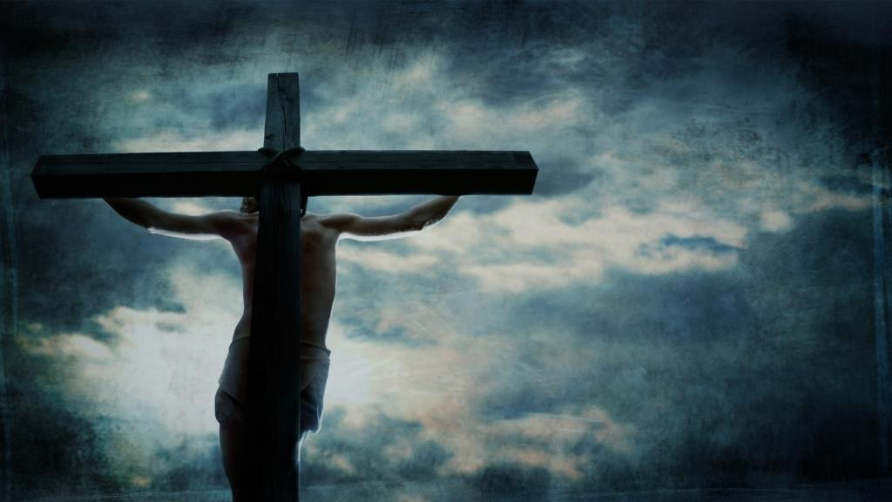
REPASO DE LA LECCIÓN # 13
CRISTO EN EL CRISOL

Slide 21
CONCLUSIÓN
Queridos hermanos, hemos visto los milagros que Jesús realizó en el
pasado; ellos nos dan la seguridad que hoy pueden ser una realidad en tu vida y mi vida, es
cuestión de FE. Agradecemos a todos los niños, a cada padre y a cada maestra por su valioso
apoyo.

Slide 22
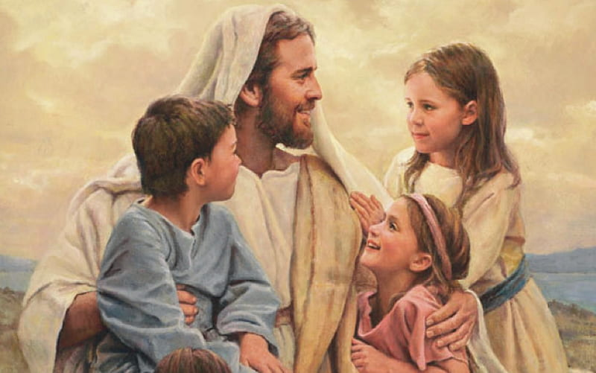
HIMNO FINAL
Cantito “ÉL PUEDE”
https://www.youtube.com/watch?v=ld3XBjL2aes&list=PLp90QjTb_e_OL6Q64EhfRPJbXWNe2Yfme&index=16
DEPARTAMENTO DE CUNA

Slide 23
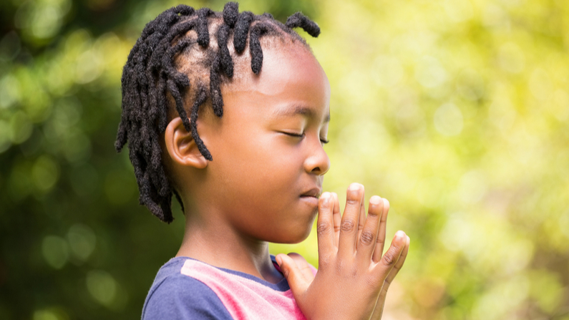
ORACIÓN
FINAL

